Slide 1
智能玻璃幕墙内爆检测
基于
DEMAND ANALYSIS
需求分析

Slide 2
目录
CONTENTS
需求分析
DEMAND ANALYSIS
01
02
03
项目概述
PROJECT OVERVIEW
用例分析
USE CASE ANALYSIS

Slide 3
01
项目概述
PROJECT OVERVIEW

Slide 4
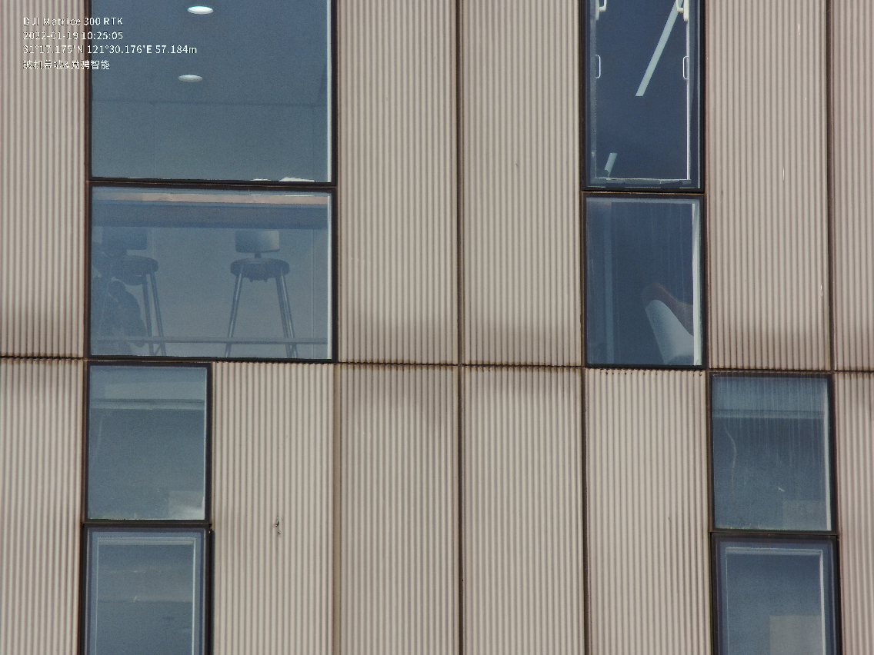
项目概述
PROJECT OVERVIEW
背景
随着城市化进程的加速和高楼大厦的不断涌现，玻璃幕墙作为现代建筑的标志性元素，成为城市天际线的一部分。然而，玻璃幕墙存在内爆风险，即在特定条件下，由于压力、温度或其他因素的影响，玻璃面板可能会发生破裂或爆炸，带来严重的安全隐患。
内爆事件可能对周围环境和人员造成重大危害，从人身伤害到财产损失都可能发生。这种风险要求对玻璃幕墙的持续监测和预防措施，以确保建筑物的安全性和稳定性。传统的检测方法往往依赖于人工巡检，费时费力且不够及时，因此需要一种更高效、准确的解决方案来应对这一挑战。
四平路衷和楼幕墙

Slide 5
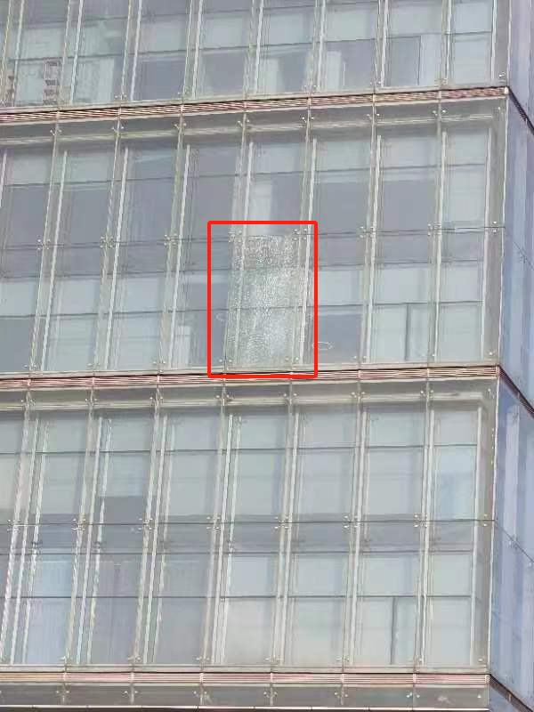
项目概述
PROJECT OVERVIEW
项目目标
针对上述的玻璃幕墙问题，我们设计一个智能玻璃幕墙安全检测系统，结合先进的技术手段，通过图像识别和算法分析，实现对玻璃幕墙内爆现象的自动化监测和识别。这不仅提高了检测的及时性和准确性，也为建筑安全管理带来了新的可能性，更好地保障了人们在现代城市环境中的生活和工作安全。
玻璃幕墙玻璃内爆

Slide 6
02
需求分析
DEMAND ANALYSIS

Slide 7

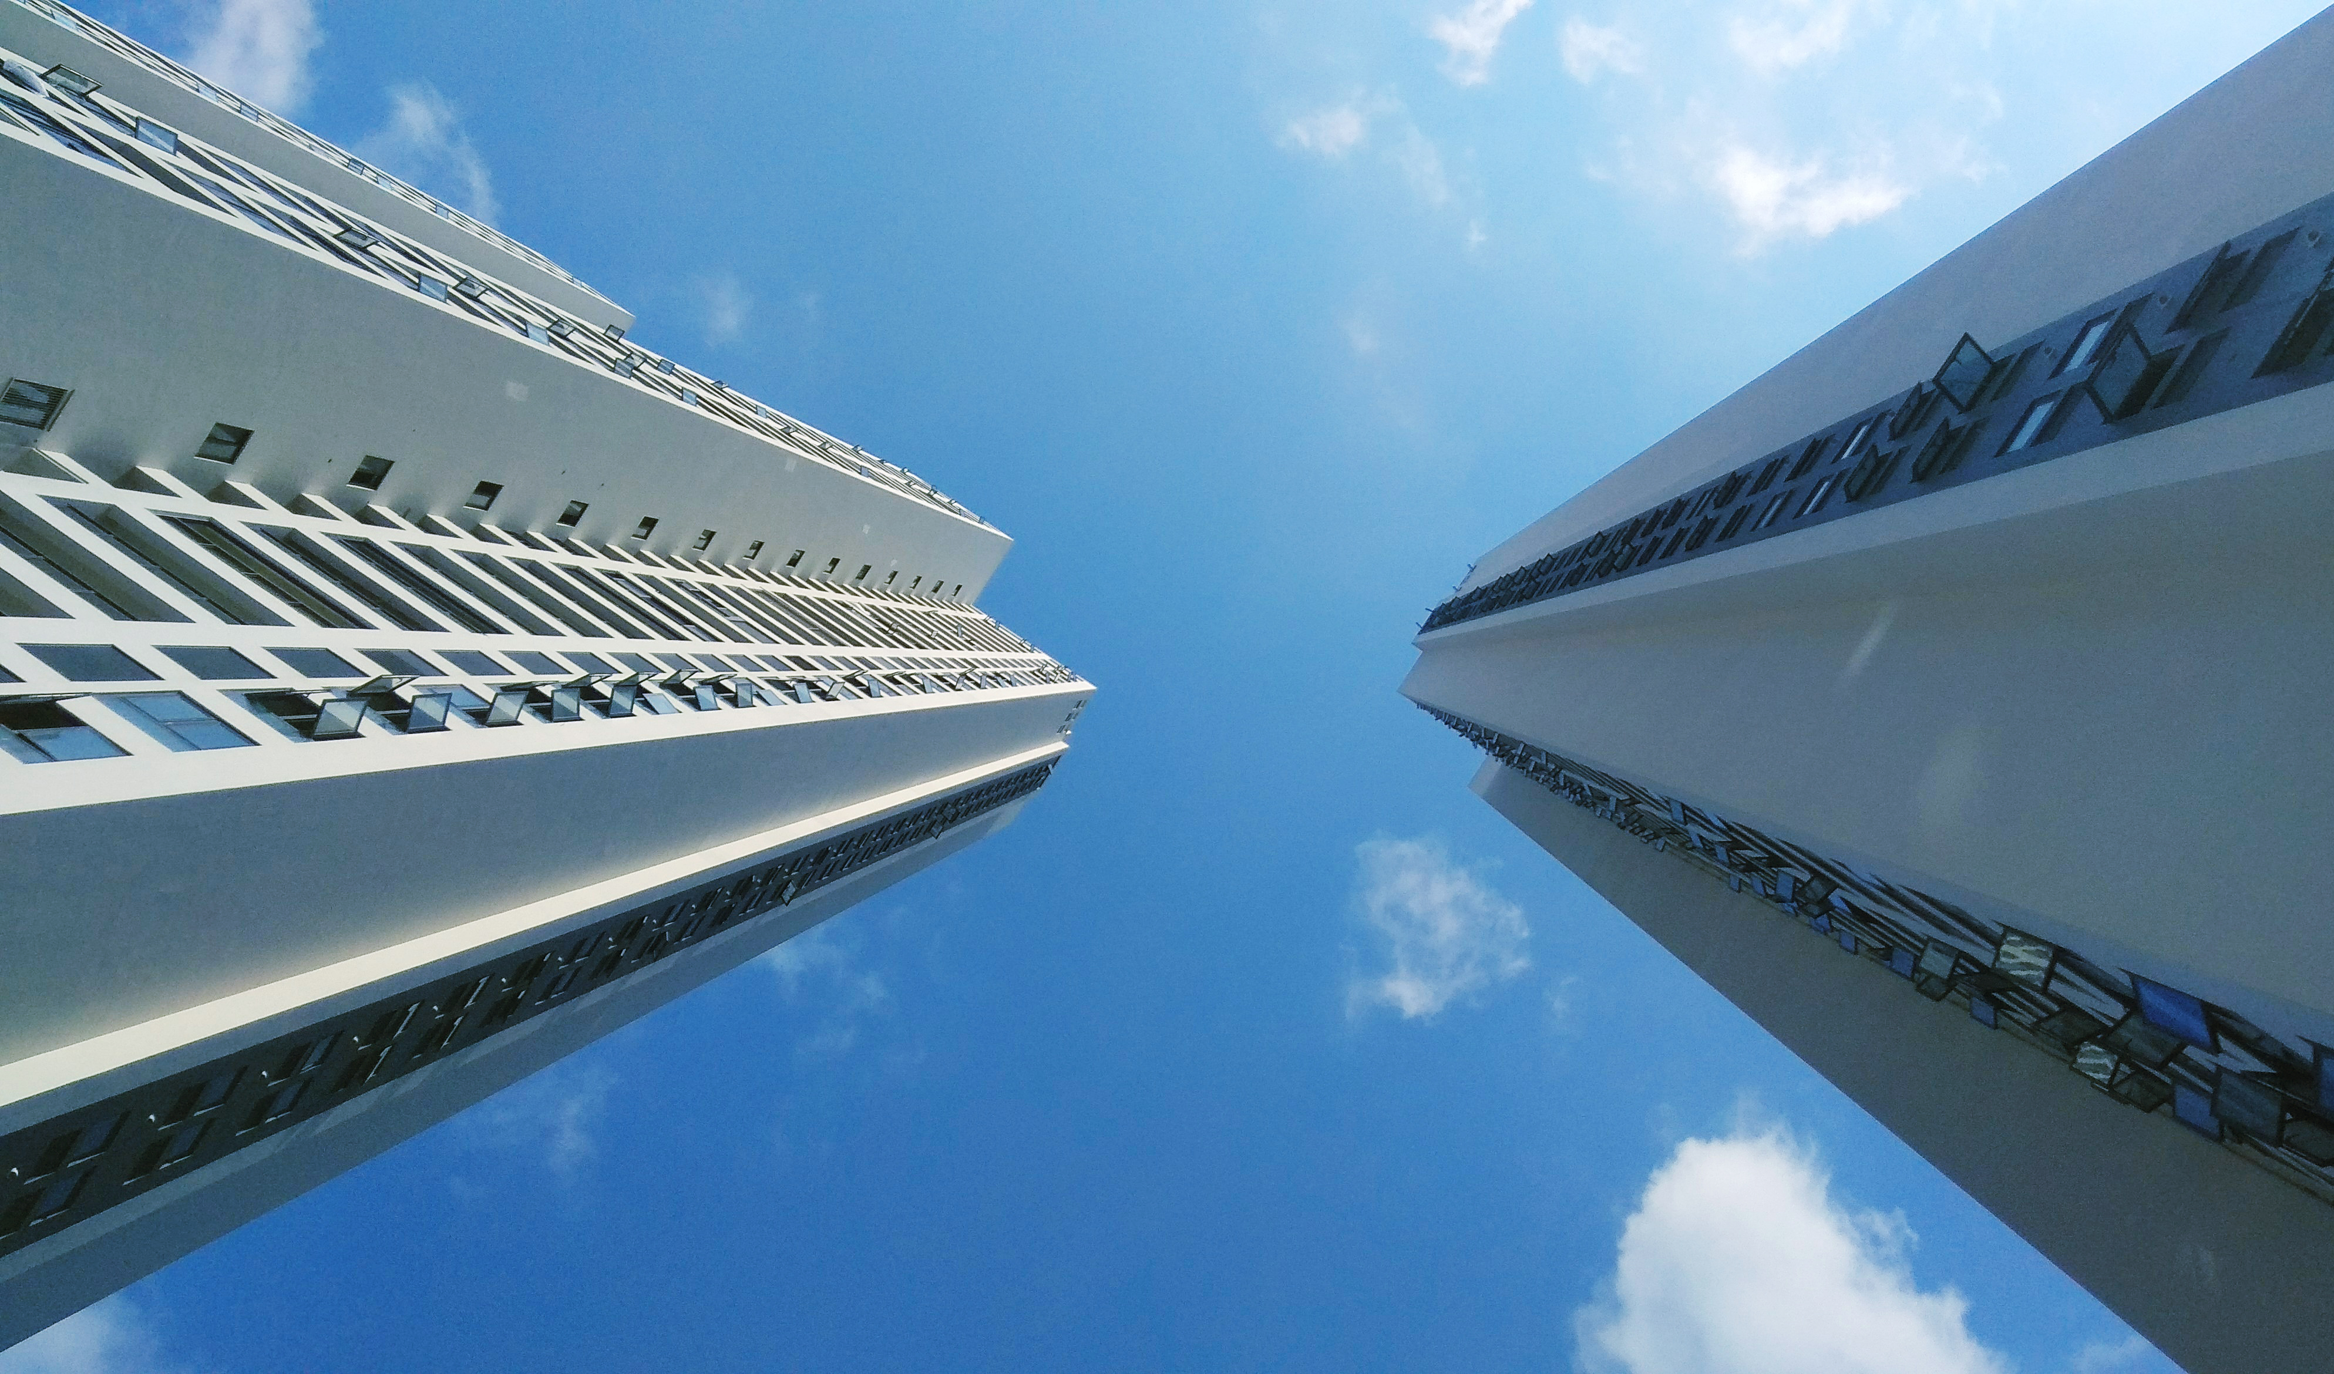


功能性需求
外卖柜作为创新行业，目前并没有成型市场可供借鉴。因此对相同类型的快递柜行业背景展开分析，亦有所裨益。
快递业务量持续增长，
发展前景广阔
需求
使用
智能快递柜行业渐趋成熟，
入柜率攀升
外卖员供给不足，
降本增效是方向
成本
政策
迎来政策利好，
市场前途明朗

Slide 8

功能性需求
检测结果反馈
将检测结果与图像相关联，并提供详细的说明或标注，以便用户理解和进一步处理。对检测结果进行可视化呈现，例如突出显示内爆区域或提供标记。如有必要，提供针对内爆现象的建议、解决方案或专业意见。
内爆现象检测算法
实现高效且准确的算法，可能包括机器学习、图像处理技术等。算法需针对不同建筑玻璃幕墙类型和条件进行调优和测试。考虑到算法的实时性和性能，确保在合理时间内完成检测。
图像数据接收和处理
图像数据传到服务端
交互方式
确保后端能够有效地接收来自前端的图像数据，并进行适当的格式验证和解析。进行预处理，如去噪、调整对比度、尺寸标准化等，以提高算法的准确性。
确保图像传输的安全性和完整性，可能采用加密传输方式。提供图像上传进度指示或反馈，让用户了解上传状态。
设计用户友好的界面，包括易于理解的指导说明或提示信息。支持跨平台和不同设备的访问性能。
图像输入
支持单个图像和批量图像上传。针对不同分辨率、尺寸、角度和光照条件下的图像，提供相应处理或建议。图像上传前可预览或验证，以确保图像质量符合系统要求。

Slide 9
非功能性需求
实施严格的访问控制和身份验证机制，确保只有授权用户能够上传和访问图像数据。对上传的图像数据进行安全检查，防止恶意代码或攻击的注入。
日志和追踪： 系统需要记录哪些信息以便追踪问题，以及如何管理和存储这些日志。模块化和清晰性： 系统设计需要多模块化以及易于理解和维护。
用户体验
性能和可靠性
安全性
可维护性
05
02
01
可扩展性
03
04
进行性能测试，确保系统在高负荷情况下也能保持稳定运行。设计合理的错误处理机制，避免系统崩溃或数据丢失。定期进行系统维护和更新，以确保系统的可靠性和安全性。
水平扩展和垂直扩展： 如何在需要时扩展系统的处理能力，是通过增加服务器数量（水平扩展）还是升级现有服务器（垂直扩展）。
灵活性： 系统设计如何允许新功能的添加和旧功能的更改，而不会破坏整体架构。
界面设计： 前端界面应该是直观友好的，用户能够轻松地上传图像和查看结果。反馈机制： 系统应该提供即时的反馈，以便用户知道他们的操作状态和可能的等待时间。

Slide 10
03
用例分析
USE CASE ANALYSIS

Slide 11
用例分析
USE CASE ANALYSIS
利益相关者
智能外卖柜
01
05
外卖配送车
02
06
“济·食”小程序
03
07
衍生产品
04
08

Slide 12
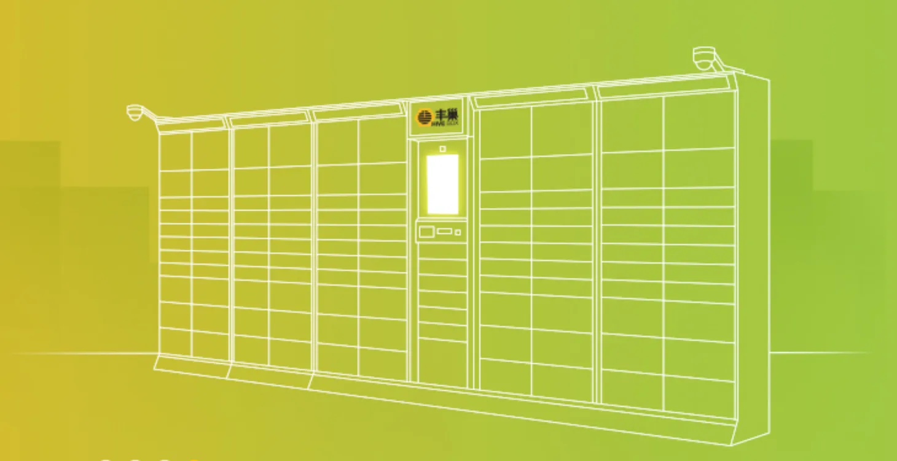

产品介绍
PRODUCT INTRODUCTION
新款智能外卖柜
传统外卖（快递）柜

Slide 13
产品介绍
PRODUCT INTRODUCTION
外观设计
蜂窝状式六边形格子——最大化柜格利用程度
浅色涂层——不易吸热
透明窗口——便于观察内部“外卖格子”的使用情况以及外卖的状态
透气口——整体形成多功能组合的去异味清洁系统
标记微信公众号——鼓励主动报修，提高维护效率
配送柜柜门内安装防冲撞垫圈——减少磨损伤害

Slide 14
产品介绍
PRODUCT INTRODUCTION
物理材质
玻璃以外的强度材质——不易碎、不易脏，减少与外界热量的交换
保温材料，无毒的防水涂料——节能

Slide 15
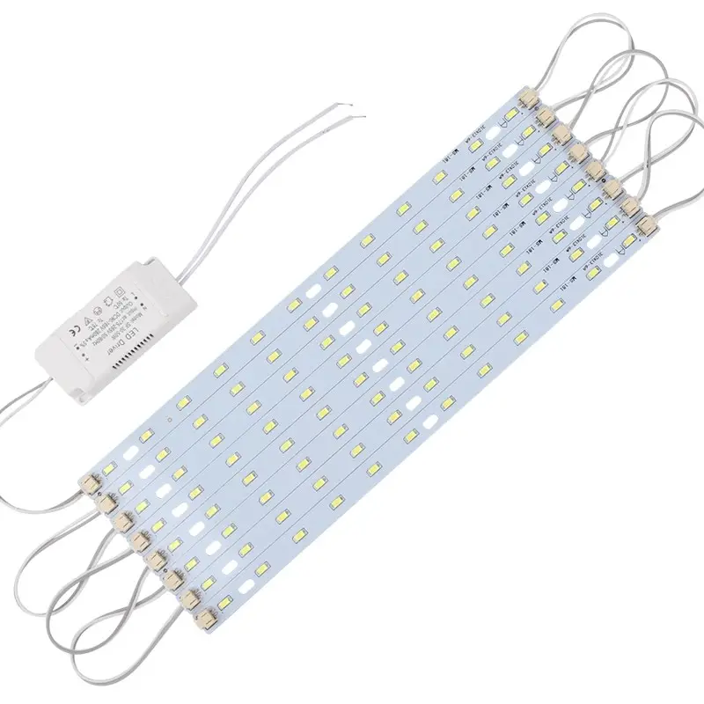
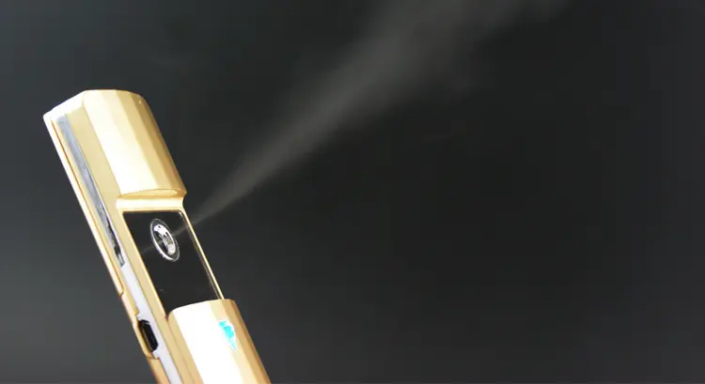
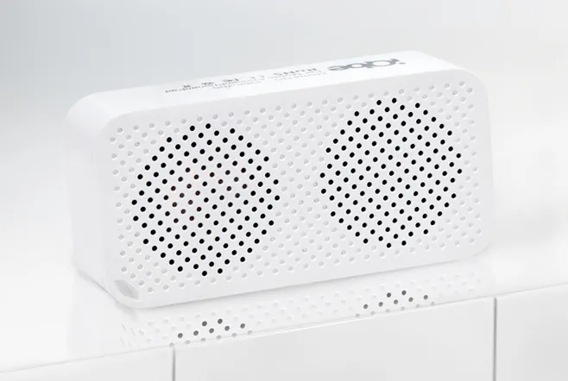
产品介绍
PRODUCT INTRODUCTION
内部附加
定时喷雾消杀清洁装置——合理程度消杀
迷你调节装置——调节环境，解决部分外卖异味问题
音响装置——播放提示音
LED 照明装置——保证夜间取外卖便捷
定时杀菌消毒装置——与外卖柜门协同作用，达到资源的充分利用

Slide 16
04
发展规划
DEVELOPING PLANNING

Slide 17
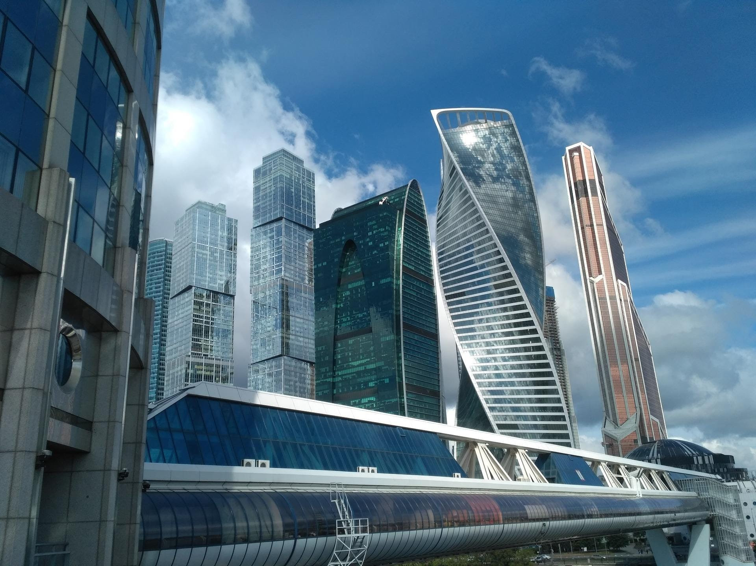
竞争优势
COMPETITIVE EDGE
01
02
03
04
渠道
首先在四平路校区进行试点、测评，以直接的生产者-消费者销售渠道为主，以间接销售渠道为辅，投放产品广告，进行宣传等。
逐步向其他校园、及社会面推进销售。
地点
同济大学四平校区
北门、南门外卖
伙伴
投放广告屏
外卖柜使用收费
与外卖平台合作
营销策略
广告：包括线下广告和线上广告
人员推销：利用好已有的校园内部宣传网络，同时对已知的有需求人群进行针对性推销。
营业推广：保持企业账号持续营业，有计划地进行“叙事性”宣传。

Slide 18
发展规划
DEVELOPMENT PLANNING
第六到七个月
对设备进行统一检查维护，开展特色活动吸引知名度，开发辅助功能，推出周边产品；活动反馈，对前两个季度的营销状况进行总结，适时调整营销策略和产品功能
第四到五个月
第一个月
第二个月
第三个月
持续宣传，与更多公司建立合作关系：收集数据，分析市场状况，改进产品
在高校展开集中宣传，投放第一批外卖柜，策划与开展投放对新入职员工进行培训，培养形成良好的企业文化与激励机制
在高校内与APP上发放问卷进行初步统计，了解运营情况与市场满意程度，并及时修改APP功能，对外卖柜功能进行调整
进行第一批外卖柜的保修，根据调研情况投放第二批外卖柜，扩展业务，扩大公司体量，开展团建活动培养企业精神
开业前
招收员工，协定办公场地，制作外卖柜，投放相关广告，拉取融资，与合作方协商

Slide 19
05
资本融资
CAPITAL FUNDING

Slide 20
年收入 | 720000
行销成本 | 415200
运营成本 | 24000
净收入 | 108800
实际投资 | 575200
资本支出 | 136000
年中现金余额 | 36000
第一年财务预测
FIRST YEAR’S FINANCIAL FORECAST
融资计划
FINANCING PLAN
单位：元
自筹资金
股权融资
吸引风险
投资
社会筹资
吸引天使
资金投资
01
02
03
04
05

Slide 21
WELCOME TO VISIT AND COOPERATE

